Slide 1
平面图与着色

Slide 2
主要内容
7-5 平面图
7-6 对偶图与着色
学习要点与基本要求
实例分析

Slide 3
7-5 平面图
平面图的定义
平面图的面、有限面、无限面
极大平面图
极小非平面图
欧拉公式
平面图的判定

Slide 4
平面图
定义7-5.1 设G=<V,E>是一个无向图，如果能够把G的所有结点和边画在平面上，且使得任何两条边除了端点外没有其他的交点，就称G是一个平面图。
注意：
从表面看有几条相交的边的图不一定不是平面图。
有些图无论怎样画总有边相交，称为非平面图。
一个图是平面图指这个图具有平面性。
平面图都有平面嵌入，即把图画在平面上的边不相交的图。

Slide 5
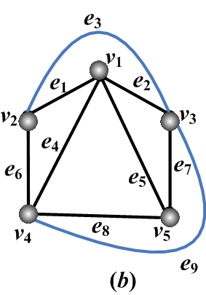
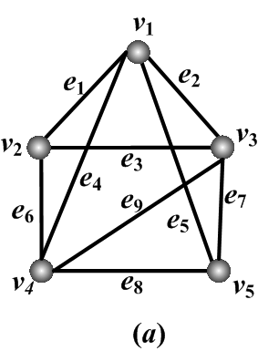
举例
例如下图(a)是平面图，其平面嵌入如图(b)所示。
Notes:
注意区分平面图与平面嵌入的概念。
平面图是指可以将图画在平面上而使得边不相交的性质。
平面嵌入是与平面图的同构的图，并在其内部无边相交。

Slide 6
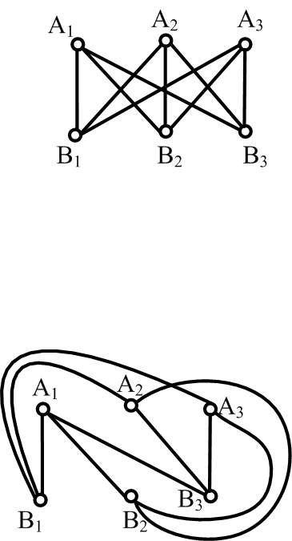
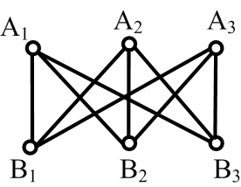
举例
下图是非平面图。

Slide 7
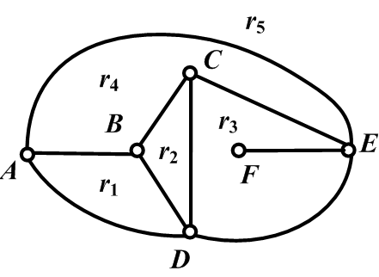
平面图中的概念
定义7-2.5 设G是一连通平面图，由图中的边所包围的区域，在区域内既不包含图的结点，也不包含图的边，这样的区域称为G的一个面，包围该面的诸边所构成的回路称为这个面的边界。面r的边界长度称为面的次数，记为deg(r_{i})。
面：r₁,r₂,r₃,r₄,r₅
deg(r₁)=3
deg(r₂)=3
deg(r₃)=5
deg(r₄)=4
deg(r₅)=3

Slide 8
对平面图的说明
设G是一个平面图
面的边界可能是圈，可能是迹，也可能是一般回路。特别地，还可能是非连通的回路之并。
无限面(外部面): 面积无限的面, 用r₀表示
有限面(内部面): 面积有限的面, 用r₁, r₂,…, r_{k}表示
平行边组成次数为2的面，环构成次数为1的面。
悬挂边对面的次数的贡献为2。

Slide 9
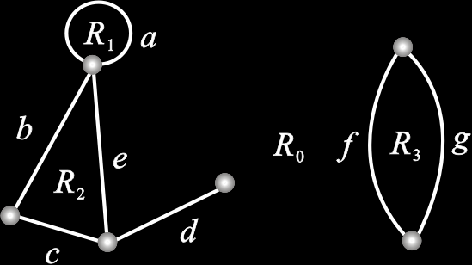
举例
平面图有4个面，
deg(R₁)=1, deg(R₂)=3,
deg(R₃)=2, deg(R₀)=8。
Notes:
注意：悬挂边在计算边界时的计法。
因为悬挂边通常在某个面内，所以它也是该面的边界，不过应该算成两条边界。

Slide 10
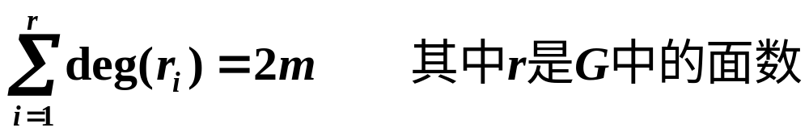
定理7-5.1
定理7-5.1 一个有限平面图，面的次数之和等于其边数的两倍。即
证 因为任何一条边都是两个面的公共边，故在计算面的次数之和时每条边重复计算两次，所以面的次数之和等于其边数的两倍。

Slide 11
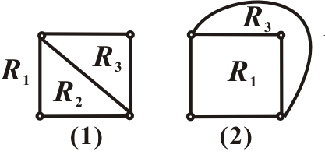
实例
例1 图(1)和(2)是同一个平面图. R₁在(1)中是外部面,在(2)中是内部面; R₂在(1)中是内部面, 在(2)中是外部面.
其实, 在平面 嵌入中可把任何面作为外部面.

Slide 12
极大平面图
定义 若G是简单平面图, 并且在任意两个不相邻的顶点之间加一条新边所得图为非平面图, 则称G为极大平面图.
性质
(1) 若简单平面图中已无不相邻顶点，则是极大平面图. 如K₁, K₂, K₃, K₄都是极大平面图.
(2) 极大平面图必连通.
(3) 阶数大于等于3的极大平面图中不存在割点和桥.
(4) 设G为n(n≥3)阶极大平面图, 则Γ每个面的次数均为3.
(5) 任何n(n≥4)阶极大平面图Γ均有δ(Γ)≥3.

Slide 13
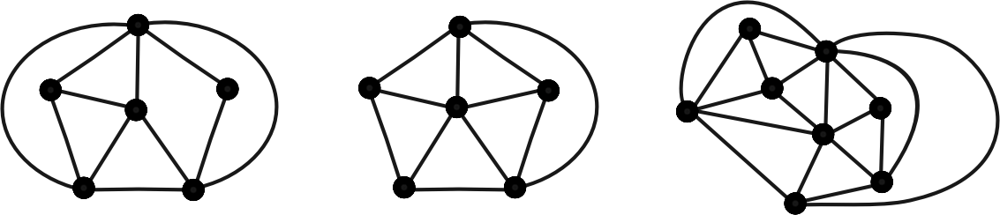
极大平面图的举例
只有右边的图为极大平面图。
因为只有该图每个面的次数都为3。

Slide 14
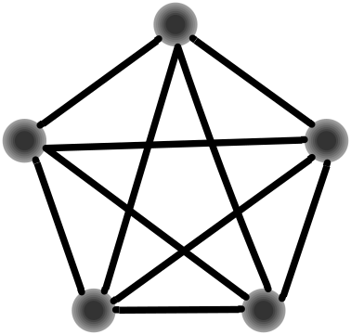
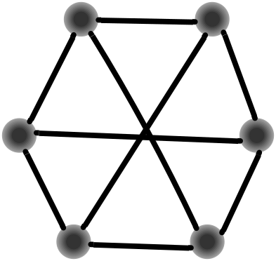
极小非平面图
定义 若G是非平面图, 并且任意删除一条边所得图
都是平面图, 则称G为极小非平面图.
说明:
（1）K₅, K_{3,3}都是极小非平面图
（2）极小非平面图必为简单图
K₅
K_{3,3}

Slide 15
欧拉公式
定理7-5.2（欧拉定理）设有一个连通的平面图G，共有v个结点e条边和r个面，则欧拉公式
v-e+r=2
成立。
证明 (1) 若G是一个孤立点，则v=1,e=0,r=1，
故v-e+r=2成立。
(2) 若G是一条边，即v=2,e=1,r=1，故v-e+r=2成立。
(3) 设G是k条边时，欧拉公式成立。即v_{k}-e_{k}+r_{k}=2。
下面考察G为k+1条边时的情况。

Slide 16
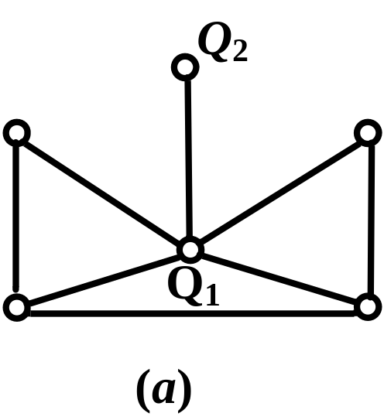
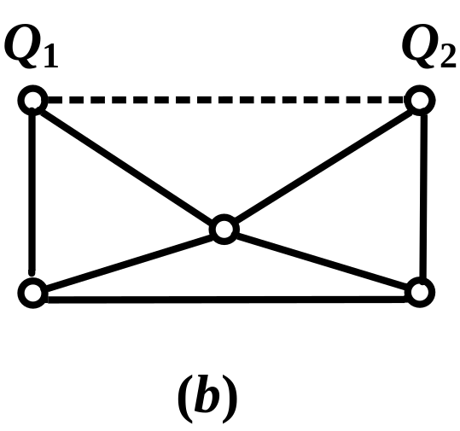
在k条边的连通图上增加一条边，使它仍为连通图，
只有两种情况：
(a)图，加上一个新结点Q₂， Q₂与图上的一结点Q₁相连，
此时v_{k}和e_{k}都增加1，而r_{k}不变，
故(v_{k}+1)-(e_{k}+1)+r_{k}=v_{k}-e_{k}+r_{k}=2
b) 用一条边连接图上的两已知点Q₁和Q₂，此时e_{k}和r_{k}都增加1而结点数v_{k}未变，
故 v_{k}-(e_{k}+1)+(r_{k}+1)=v_{k}-e_{k}+r_{k}=2
综上所述，定理得证。

Slide 17
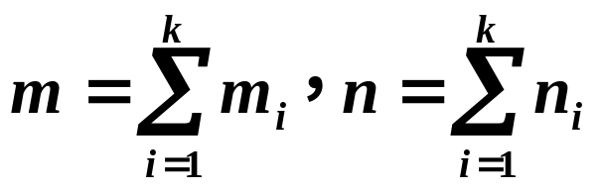
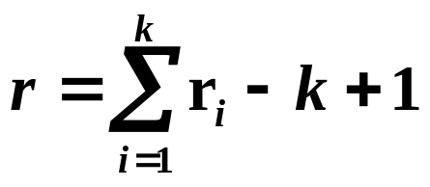
非连通图的欧拉公式
例 证明对于具有k(k≥2)个连通分支的平面图G，有
n-m+r = k+1
其中n，m，r分别为G的顶点数，边数和面数。
证明 设G的连通分支分别为G₁、G₂、…、G_{k}，并设G_{i}的顶点数、边数、面数分别为n_{i}、m_{i}、r_{i}、i=1，2，…，k
易知，
由于每个G_{i} 有一个外部面，而G只有一个外部面，所以G的面数
Notes:
欧拉公式中，平面图G的连通性是不可少的。对于非连通的平面图也有欧拉公式成立。证明中对各连通分支用欧拉公式，并注意外部面即可。

Slide 18
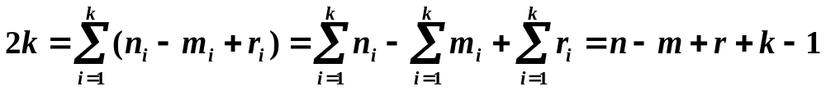
（接上页）
由欧拉公式可知: n_{i}-m_{i}+r_{i} = 2，i=1，2，…，k (7-5.1)
对(17.1)的两边同时求和得
经整理得 n-m+r = k+1。

Slide 19
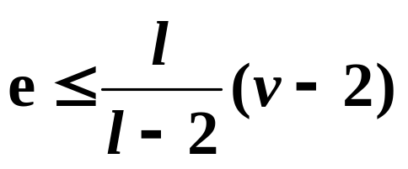
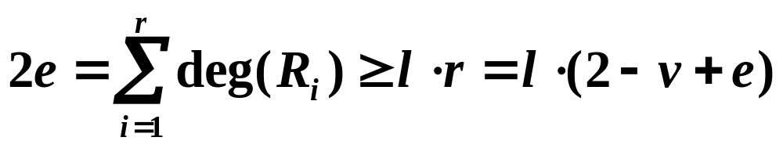
实例
例 设G为连通的平面图，且每个面的次数至少为l(l≥3)，则 G的边数与顶点数有如下关系：
证明 由定理7-5.1及欧拉公式得
解得

Slide 20
连通平面图的必要条件
定理7-5.3 设G是一个有v个结点e条边的连通简单平面图，若v≥3则e≤3v-6.
证明 设连通平面图G的面数为r，
当v=3,e=2时，显然e≤3v-6.
当v≥3,e>2时，因为G是简单图，所以不存在次数为1和2的面，因此每一面的次数大于等于3，故
2e≥3r，r≤(2/3)e
代入欧拉公式得
2= v-e+r≤v-e+(2/3)e
⇒2≤v-e/3
⇒6 ≤3v-e
⇒e ≤3v-6
说明：(1) 使用本定理可以判定图是非平面图。
(2) e≤3v-6不是平面图判定的充分条件。

Slide 21
举例
例 证明K_{3,3}图不是平面图。
说明：K_{3,3}图中e=9,v=6，虽然满足e≤3v-6，
但K_{3,3}图不是平面图。
证明 假设K_{3,3}是平面图，因为在K_{3,3}图中任取3个结点，则至少有2个不相邻，即K_{3,3}图中每个面的次至少是4，则有
4r≤2e，即r ≤(1/2)e，由欧拉公式得
2=v-e+r ≤v-e+(1/2)e，所以2v-4≥e。
对于K_{3,3}图，v=6，e=9，代入得2×6-4<9，矛盾。
所以K_{3,3}不是平面图。
Notes:
不能用定理7-5.3判定平面图的例子。

Slide 22
举例
例 判定K₅图是非平面图。
证明 因为K₅图有5个结点10条边，则
3×5-6=9<e ，
故e≤3v-6不成立，
因此K₅图是非平面图。
小练习：
设G为n(n≥3)阶m条边的极大平面图，证明m=3n−6。
Notes:
用定理7-5.3判定非平面图的例子。

Slide 23
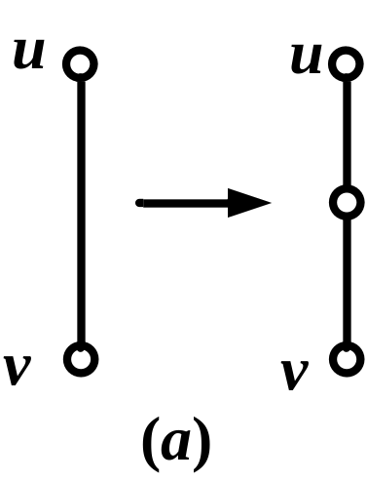
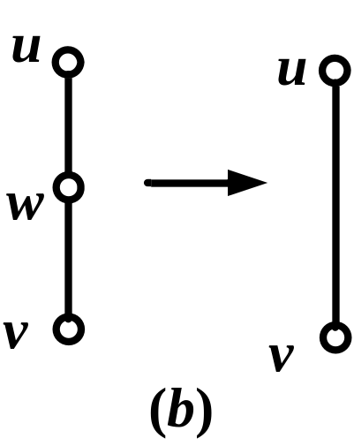
平面图的判断
插入2度顶点和消去2度顶点：
设e=(u,v)为图G的一条边，在G中删除e，增加新的结点w，使u、v均与w相邻，称为在G中插入2度结点w。
设w为G中一个2度顶点，w与u、v相邻，删除w，增加新边(u,v)，称为在G中消去2度顶点w。
插入2度结点
消去2度结点

Slide 24
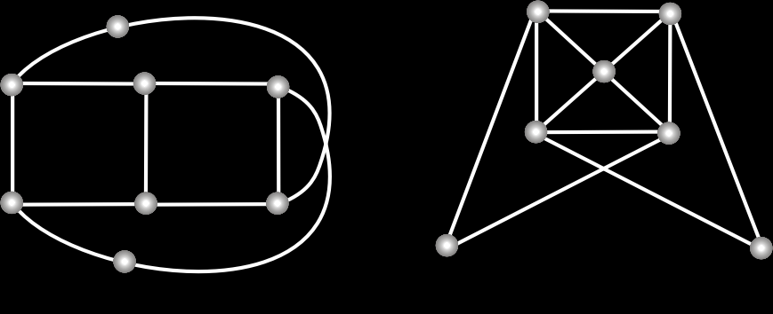
平面图的判定
定义7-5.3 给定两个图G₁和G₂，如果它们是同构的，或者通过反复插入或消去度数为2的结点后，使G₁与G₂同构，则称该两图是在2度结点内同构的。
如下面的两个图
与K_{3,3}在2度
结点内同构
与K₅在2度
结点内同构

Slide 25
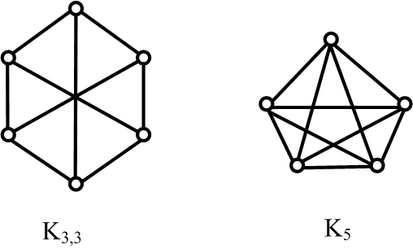
判定定理
Kuratowski定理1 一个图是平面图，当且仅当它不包含与K_{3,3}或K₅在2度内同构的子图。
Kuratowski定理2 图G是平面图当且仅当G中既没有可以收缩到K₅的子图，也没有可以收缩到K_{3,3}的子图。

Slide 26
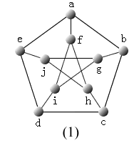
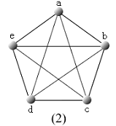
实例
例 证明彼得森图不是平面图。
证明 将彼得森图结点标顺序，见图 (1)所示。
在图中将边(a,f), (b,g), (c,h), (d,i), (e,j)收缩，
所得图为图 (2)所示，它是K₅，
由可知，彼得松图不是平面图。

Slide 27
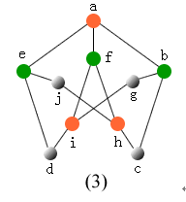
另一种证法
还可以这样证明：
用G表示彼得松图，令 G'=G-{(j,g),(c,d)}
G’如图 (3)所示，易知它与K_{3,3}2度内同构，
所以G’不是平面图，
因为G’是G的子图，
所以G为非平面图。

Slide 28
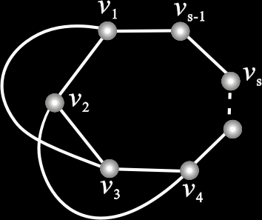
性质(4)的证明
因为极大平面图是简单平面图，所以不存在次数为1和2的面。
假设存在面R_{i}的次数deg(R_{i})=s≥4，如图所示。
在G中，若v₁与v₃不相邻，在R_{i}内加边(v₁,v₃)不破坏平面性，这与G是极大平面图矛盾，因而v₁与v₃必相邻，由于R_{i}的存在，边(v₁,v₃)必在R_{i}外。
类似地，v₂与v₄也必相邻，且边(v₂,v₄)也必在R_{i}外部，于是必产生(v₁,v₃)与(v₂,v₄)相交于R_{i}的外部，这又与G是平面图矛盾，所以G中不存在次数大于或等于4的面，即G的每个面为3条边所围，也就是各面次数均为3。
return

Slide 29
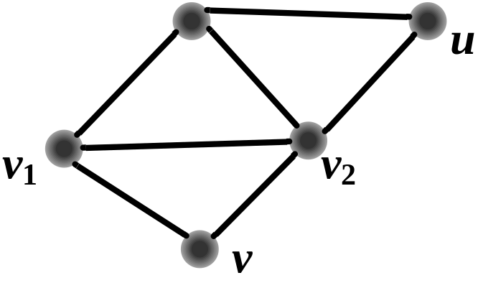
性质(5)的证明
任何n(n≥4)阶极大平面图G均有δ(G)≥3.
证 因为极大平面图中不存在割边，所以不存在度为1的结点。
假设结点v的度为2，那么与v关联的两条边必然是同一个面的边界，又由于极大平面图中每个面的边界为3，所以v的两个邻接点必相邻。如图
除了v₁,v₂外，G中的其它结点均不
与v相邻，那么在结点u和v之间联
一条边，不会破坏平面性。
与极大平面图矛盾
return

Slide 30
7-6 对偶图与着色
对偶图的定义
对偶图的性质
图的着色

Slide 31
对偶图的定义
定义7-6.1 给定平面图G=<V,E>, 具有面F₁,F₂,…,F_{n}, 构造G的对偶图G*=<V*,E*>如下：
(a) 在G的每一个面F_{i}中任取一个点v_{i}*作为G*的顶点,
V*= { v_{i}*| i=1,2,…,r }.
(b) 对G每一条边e_{k}, 若e_{k}在G的面F_{i}与F_{j}的公共边界上, 则作边e_{k}*=(v_{i}*,v_{j}*), 且与e_{k}相交;
(c) 当且仅当e_{k}只是一个面F_{i}的边界时, 则作环e_{k}*=(v_{i}*,v_{i}*)并与e_{k}相交. E*={ e_{k}*| k=1,2, …,m }.

Slide 32
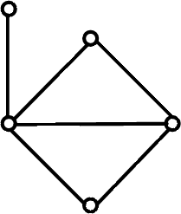
实例
求下图的对偶图。

Slide 33
对偶图的性质
1. G*与G互为对偶图。
2. 如果G是连通的平面图，则G*也是平面图。
3. 若边e为G中的环，则G*与e对应的边e*为桥; 若e为桥，则G*中与e对应的边e*为环.
4. 在多数情况下，G*含有平行边.
5. 同构的平面图的对偶图不一定同构.

Slide 34
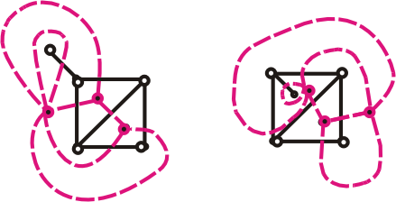
实例
下面两个平面图是同构的, 但它们的对偶图不同构.
因为左图的对偶图中最大度为6度，而右图的对偶图中最大度为5。

Slide 35
对偶图的阶、边、面的对应
平面图与对偶图的阶数、边数与面数之间的关系:
设G*是平面图G的对偶图，n*, m*, r*和n, m, r分别
为G*和G的顶点数、边数和面数，则
(1) n*= r
(2) m*=m
(3) r*=n-p+1, 其中p是G的连通分支数
(4) 设G*的顶点v_{i}*位于G的面R_{i}中, 则d(v_{i}*)=deg(R_{i})

Slide 36
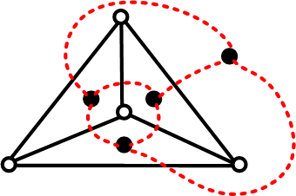
自对偶图
定义7-6.2 如果图G的对偶图G*同构于G，则称G是自对偶图。
如下图
因此K₄是自对偶图。

Slide 37
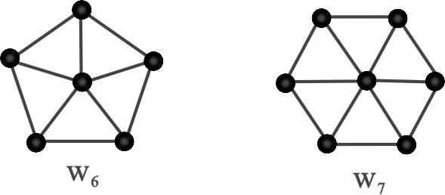
轮图
在n−1(n≥4)边形C_{n−1}内放置1个顶点，使这个顶点与C_{n−1}上的所有的顶点均相邻，所得n阶简单图称为n阶轮图。记为W_{n}。
n为奇数的轮图称为奇阶轮图。
n为偶数的轮图称为偶阶轮图。
轮图都是自对偶图。
Notes:
轮图都是自对偶图，学生可以证明。

Slide 38
图的着色
图G的点着色：指对它的每一个结点指定一种颜色，使得没有两个邻接的结点有同一种颜色。
如果图G在着色时使用了n中颜色，则称G为n-色的。
G的着色数x(G)：对图G着色时，需要的最少颜色数。
注意：
点着色是对无环无向图进行的。
Notes:
图的着色分为：点着色、面着色、边着色。

Slide 39
一种点着色方法
Welch Powell 方法：
(1) 将图G中的结点按照度数的递减次序进行排列。
(2) 用第一种颜色对第一点着色，并且按排列次序，对与前面着色点不邻接的每一点着上同样的颜色。
(3) 用第二种颜色对尚未着色的点重复(2)，用第三种颜色继续这种做法，直到所有的点全部着上色为止。

Slide 40
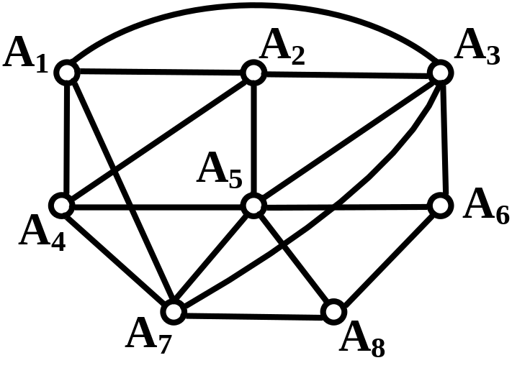
实例
例题1 用Welch Powell 方法对下图着色。
解 (1) 根据递减次序排列各点
A₅, A₃, A₇, A₁, A₂, A₄, A₆, A₈。
(2) 对A₅着以第一种颜色，并对
A₁也着第一种颜色。
(3) 对A₃着以第二种颜色，并对A₄ , A₈着第二种颜色。
(4) 对A₇着以第三种颜色，并对A₂ , A₆着第三种颜色。
因此G是3-色的。
因为A₁, A₂, A₃相互邻接,所以G不可能是2-色的,故x(G)=3
Notes:
注意： Welch Powell 方法只能求出图着色数，但不能求出色数。

Slide 41
结点着色的几个简单结果
定理7-6.1 对于n个结点的完全图K_{n}，有x(K_{n})=n.
若G是2n个结点的回路， 则x(G)=2。
若G是2n+1个结点的回路，则x(G)=3。
若G是n(n ≥2)个结点的树，则x(G)=2。
x(G)=1 当且仅当G是零图。
G是n阶轮图W_{n}：当n为偶数时， x(G)=4；
当n为奇数时， x(G)=3。
设G中至少含有一条边，x(G)=2当且仅当G为二部图.

Slide 42
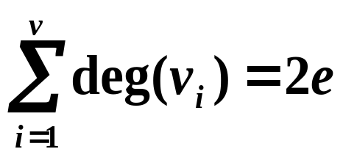
图的5着色
定理7-6.2 设G为n(n≥3)阶连通平面图，则G中必有一个结点u，使得deg(u) ≤5.
证明 设G=<V,E>，|V|=v，|E|=e，若G的每一个结点u，都有deg(u) ≥6，因为
所以6v≤2e，即e≥3v>3v-6，
与定理7-5.3矛盾。

Slide 43
五色定理
定理7-6.3 任意平面图G最多是5-色的。
证明 给定平面图G=<V,E>，对结点数v用归纳法
a) 当v≤5时显然成立。
b) 设v=k时成立，考察v=k+1.
由定理7-6.2知，必存在结点u，使得deg(u) ≤5，
在图G中删去u，得到G-{u}，由归纳假设知G-{u}最多是5-色的。把G-{u]中结点着好色，然后再将u加入到G-{u}中，
1) 若deg(u)<5，则u的邻接点不超过4，则可用剩余颜色对u着色，得到最多是5-色的图。

Slide 44
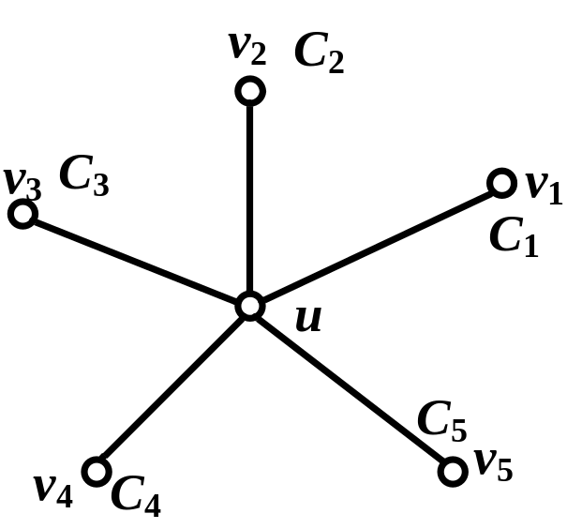
2) 若deg(u)=5，同时v的邻接点没有用完5种颜色，则v着以剩余的那一种颜色。G最多是5—色的。
3)如果d(u)=5，而v的邻接点恰好用完了5种颜色，
设与u邻接的结点，按逆时针排列为v₁,v₂,v₃,v₄,v₅，它们分别着不同的颜色C₁, C₂, C₃, C₄, C₅, 如图所示。
令H为G-{u}中所有着C₁与C₃色的结
点集合，F为G-{u}中所有着C₂与C₄
色的结点集合，

Slide 45
Ⅰ.若v₁与v₃属于H所导出子图的两个不同的连通分支中，将v₁所在分图中的C₁，C₃两种颜色对调，不影响图G-{u}的正常着色，这样v₁着以C₃颜色，然后对u着C₁色，得到图G是5-色的。
Ⅱ.若v₁与v₃属于H所导出子图的同一个连通分支中，那么从v₁到v₃必有一条路P，P上的各结点都是着C₁或C₃色。路P与(u,v₁)、(u,v₃)一起构成一条回路L，它把v₂与v₄、v₅分隔在不同区域，故v₂和v₄分别属于F所导出子图的两个不同的连通分支中。在包含v₂的连通分支中将C₂和C₄颜色对调不影响G-{u}的正常着色，则v₂与v₄都着C₄色，故可对u着C₂色，得到5-色图G。

Slide 46
实例—色数的上界
例 证明对于任意无向图G，均有χ(G) ≤ Δ(G)+1。
提示：对G的阶数n作归纳法。
n=1时，结论成立。
设n=k(k≥1)时结论成立，则当n=k+1时，
设v为G中任一个顶点，令G'=G-v，则G'的阶数为k
由假设可知x(G') ≤ Δ(G')+1 ≤Δ(G)+1。
当将G’还原成G时, 由于v至多与G’中Δ(G)个顶点相邻.
而在G'的点着色中，Δ(G)个顶点至多用了Δ(G)
种颜色，于是在Δ(G)+1种颜色中至少存在一种颜色给
v涂色，使v与相邻顶点涂不同颜色。

Slide 47
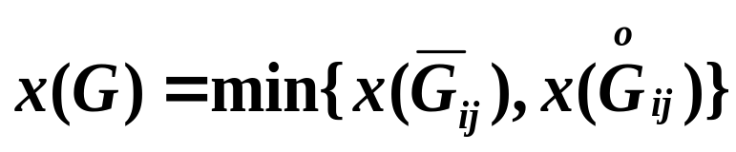
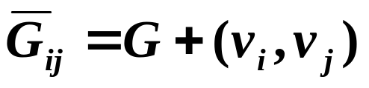
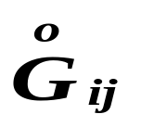
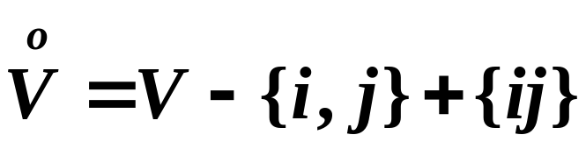
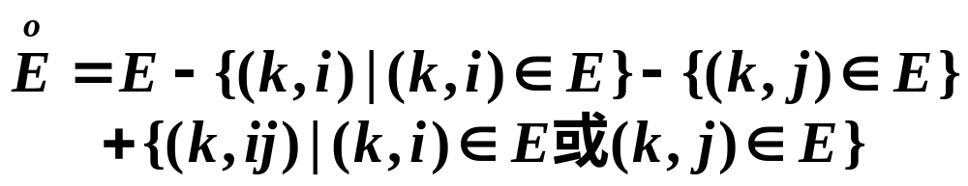
确定图的色数的方法
定理4.6.4 设v_{i},v_{j}是简单图G不相邻的结点，则
其中
也是一个简单图，其结点集和边集分别为

Slide 48
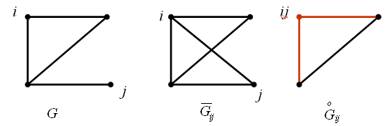
如

Slide 49
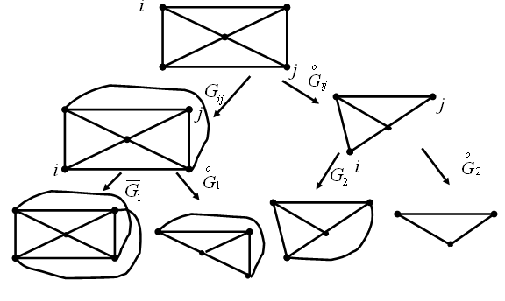
实例
例 求x(G)。
x= 3
x= 4
x= 3
x= 4
x= 4
x= 3
x=5

Slide 50

地图与国家
（1）地图——连通无桥平面图的平面嵌入与所有的面。
（2）国家——地图的面。
（3）两个国家相邻——两个国家的边界至少有一条公共边。
有5个国家，
1与2相邻，1与4相邻，
2,3,4均与5相邻。

Slide 51
地图的面着色
(1) 地图G的一种面着色——对地图G的每个国家涂上一种 颜色，使相邻国家涂不同的颜色。
(2)G是k-面可着色的——能用k种颜色给G的面着色，就称对G的面进行了k着色。
(3) G的面色数χ*(G)=k——G是k-面可着色的，但不是(k-1)-面可着色的，即最少用k种颜色给G的面着色。
研究地图的着色可以转化成对它的对偶图的点着色 。

Slide 52
面着色定理
定理 地图G是k-面可着色的当且仅当它的对偶图G*是k-点可着色的。
说明
四色猜想问题，提出来已经近150年了，但时至今日还没有得到彻底解决。
Notes:
定理的必要性证明：
给G一种k-面着色。由于G连通，n*＝r，即G的每个面中含G*的一个顶点，设v_{i}*位于G的R_{i}内，将G*的顶点v_{i}*涂R_{i}的颜色。易知，若v_{i}*与v_{j}*相邻，则由于R_{i}与R_{j}的颜色不同，所以v_{i}*与v_{j}*的颜色也不同，因而G*是k-可着色的。

Slide 53
边着色
本节讨论的图是无环的无向图。
(1) 对图G边的一种着色——对图G的每条边涂上一种颜色，使相邻的边涂不同的颜色。
(2) G是k-边可着色的——能用k种颜色给G的边着色。
(3) G的边色数χ′(G)=k——若G是k-边可着色的，但不是(k-1)-边可着色的，即最少用k种颜色给G的边着色。

Slide 54
关于边着色的一些定理
定理 G为简单平面图，则Δ(G) ≤ χ′(G) ≤ Δ(G)+1。
该定理是维津定理。
定理说明，对简单图来说，它的边色数χ′只能取
它的Δ(G) ，或者是它的Δ(G) +1。
究竟哪些图的χ′(G)是Δ(G) ，哪些是Δ(G) +1，至
今还是一个没有解决的问题。

Slide 55
边着色的几个简单结论
(1) 设G为长度大于或等于2的偶圈，则
χ'(G)=Δ(G)=2.
设G为长度大于或等于3的奇圈，则
χ'(G)=Δ(G)+1=3.
(2) χ′(W_{n}) = Δ(W_{n}) = n−1，其中n≥4。
(3) 二部图的边色数等于最大度。
(4) 当n(n≠1)为奇数时，χ′(K_{n})=Δ(K_{n})+1=n；
当n为偶数时，χ′(K_{n}) =Δ(K_{n})=n−1。

Slide 56
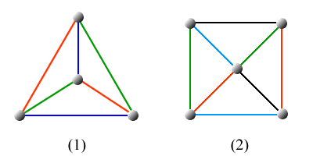
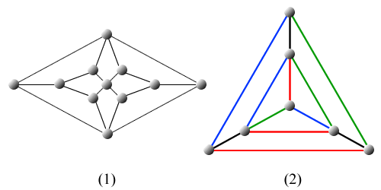
举例
χ′(K₄)=3
(1)中无奇长回路，所以它为二部图，χ'=Δ=4。
(2)中χ’≥Δ=4，又存在4种颜色的边着色，
所以χ'≤4，因而χ'=4。

Slide 57
学习要点与基本要求
深刻理解本章的主要概念，如：平面图、平面嵌入、面、次数、极大平面图、极小非平面图等概念；
熟记欧拉公式及推广形式，并能用它们证明有关定理或命题；
理解极大平面图、极小非平面图的性质；
能使用库拉图斯基定理判别某些图不是平面图；
理解平面图与它的对偶图的阶数、边数、面数之间的关系；
记住点着色的主要结果
作业7-5：(3)，(4)，(5)
7-6：(1)，(2)，(4)

Slide 58
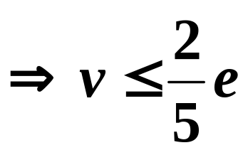
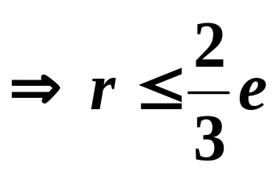
实例分析
例题1 如果G=<V,E>是一个简单平面图，e=|E|，v=|V|，e≤30，证明有一个结点的度小于等4。
证明 反证法。
假设不存在度数小于等于4的结点，那么G中所有结点的度数均大于等于5，根据握手定理有
5v ≤2e
(1)
因为G一个简单平面图，所以每个域的次均大于等于3,
根据定理有
3r ≤2e
(2)
其中r是面的数目。

Slide 59
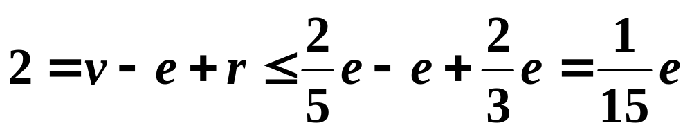
例题1（续）
把(1)和(2)代入欧拉公式，可得
所以有e≥30，这与e<30相矛盾。

Slide 60
例题2
例题2 证明无向图能被两种颜色着色，当且仅当它不包含奇回路。
证明 因为环和平行边不影响图的着色，因此不妨设图G=<V,E>是不含奇回路无向简单图。
充分性。
不妨设G=<V,E>是连通的，否则可以对每个连通分支分别证明。
因为G不含奇回路，所以G必是二部图，
则G必是可2着色的。

Slide 61
例题2（续）
必要性。
设图G能用两种颜色着色，使用反证法。
假设G中存在奇回路H，所以x(H)=3，
因为H是G的子图，有
x(G) ≥ x(H)=3
这与G是2-着色的矛盾。

